Slide 1
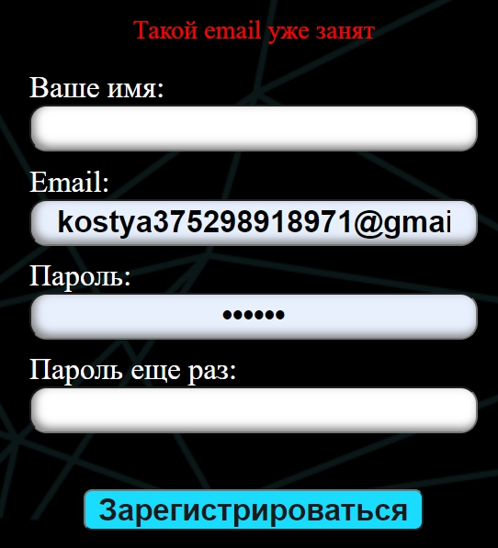
пользовательское представление асинхронной валидации email.

Slide 2
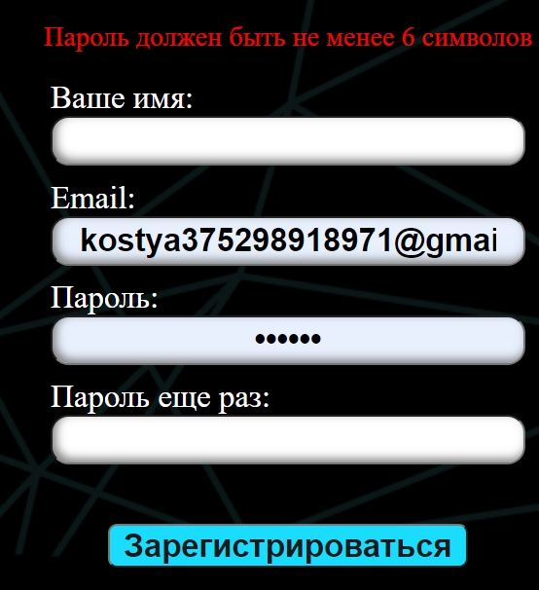
пользовательское представление валидации пароля

Slide 3
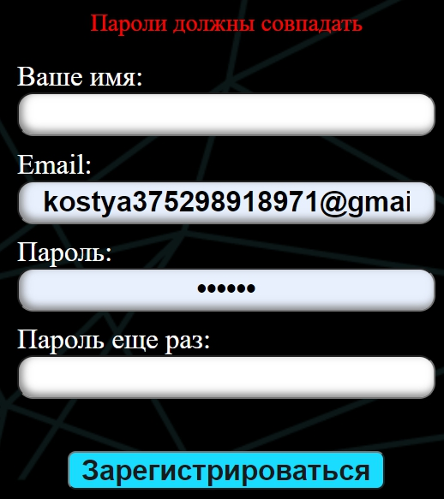
пользовательское представление повтора пароля

Slide 4
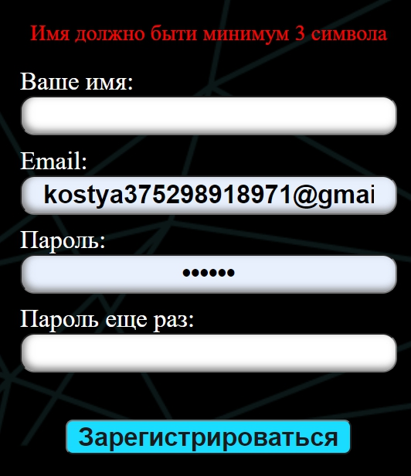
пользовательское представление валидации имени

Slide 5
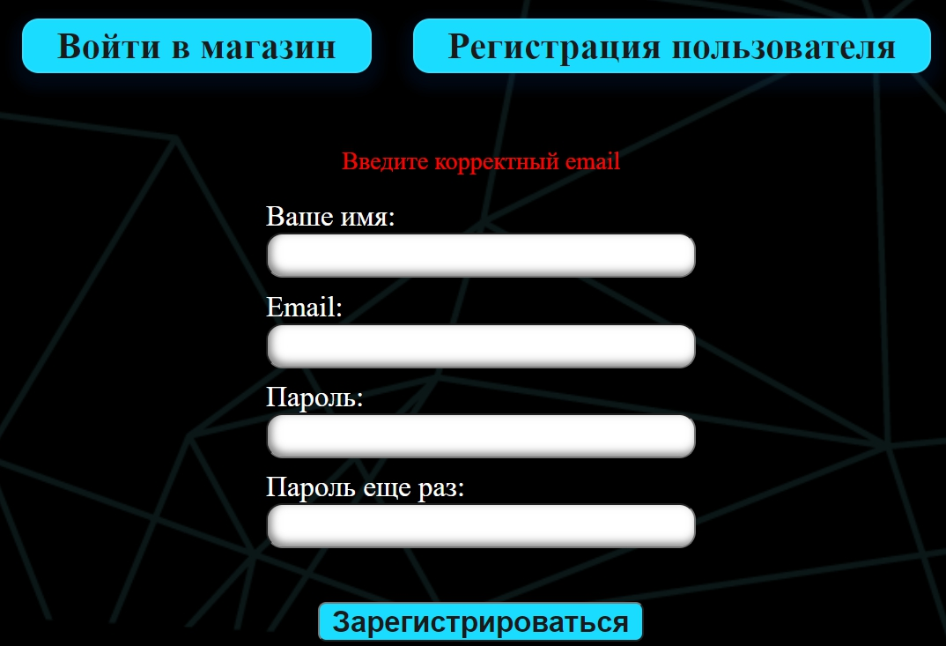
пользовательское представление валидации email

Slide 6
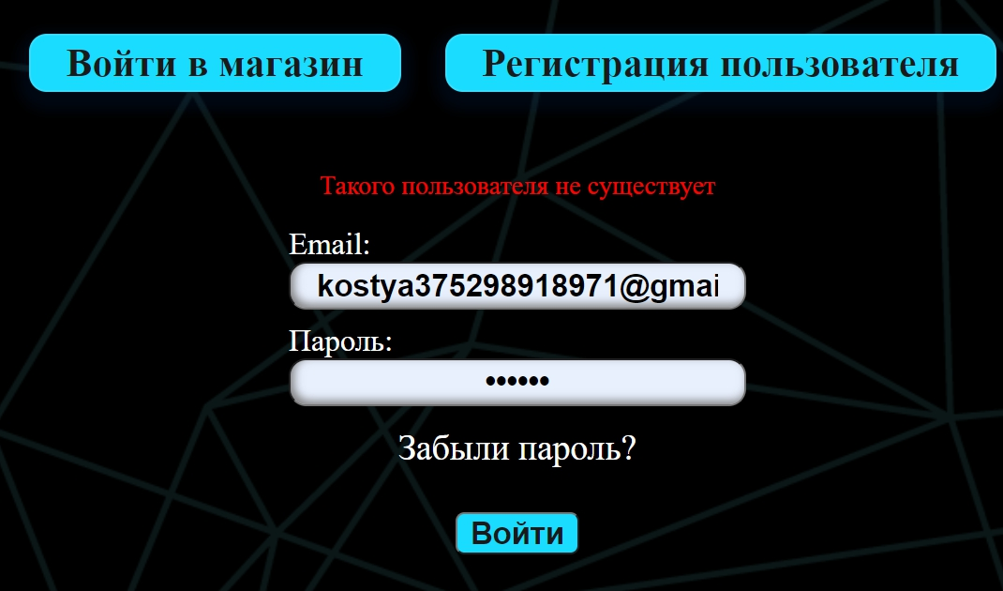
пользовательское представление формы login. Сообщение об ошибке при проверке на совпадение email.

Slide 7
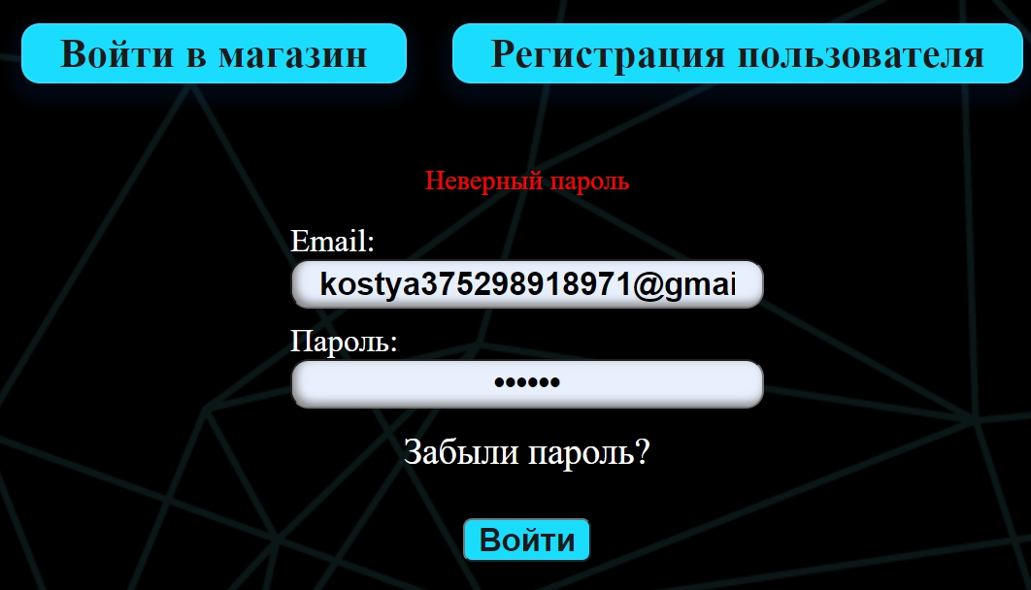
пользовательское представление формы login. Сообщение об ошибке при проверке на совпадение password

Slide 8
Результаты выявленных ошибок
Наименование теста | Описание теста | Результат теста
1 | 2 | 3
Проверка отправки email | Провожу проверку сброса пароля | Не происходит отправки письма на email
Проверка валидации поля ввода нового пароля | Провожу проверку страницы ввода нового пароля | Ввожу одну единицу при создании нового пароля. Данное значение отправляется в БД тем самым показывая, что валидация не срабатывает.
Редактирование курса | Проверка валидации «Введите название курса» | Если убрать автоматически подставляемое значение и нажать кнопку «Редактировать» не происходит валидация формы
Редактирование курса | Проверка валидации «Введите цену курса» | Если убрать автоматически подставляемое значение и нажать кнопку «Редактировать» не происходит валидация формы
Редактирование курса | Проверка валидации «Введите url картинки» | Если убрать автоматически подставляемое значение и нажать кнопку «Редактировать» не происходит валидация формы
Ошибки происходят в UC-3 пункт 4, пункт 6.2.1 а также UC-6 пункт 2.1.5.3.2, пункт 2.1.5.3.4 и пункт 2.1.5.3.6.

Slide 9
Подводя итог, можно отметить, что рассматриваемый проект имеет фактическое применение в сфере продаж и в сфере дополнительного образования. Таким образом поставленные задачи для разработки дипломного проекта были выполнены.
Доклад окончен
Спасибо за внимание!!!
Слушатель группы ИС-17
Атрощенко Константин Анатольевич

